Slide 1

موحّد موجة كاملة متصل في محول ذي نقطة متوسطة
Full-Wave Center-Tapped Rectifier
الوحدة الثانية - تطبيقات على الدايود

Slide 2

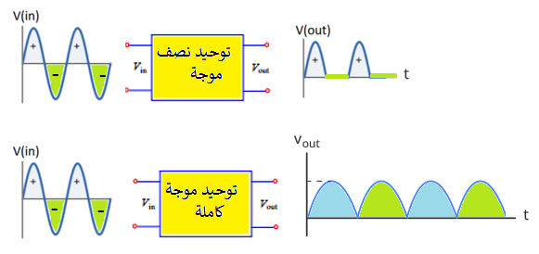
مقدمة:-
_____________________________

Slide 3

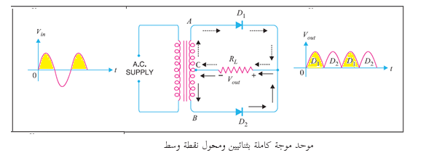
أنواع دوائر توحيد الموجة الكاملة
Types of Full-Wave Rectifier Circuits

Slide 4


Slide 6
موحّد موجة كاملة متصل في محول ذي نقطة متوسطة
Full-Wave Center-Tapped Rectifier

Slide 7
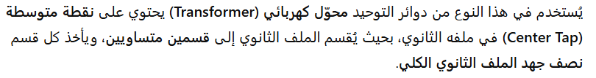
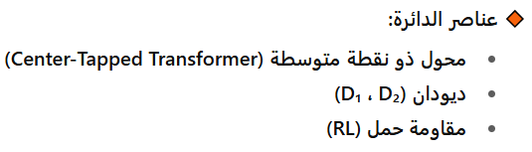
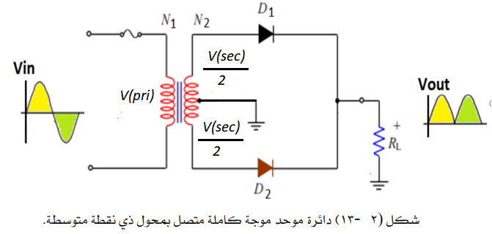
موحّد موجة كاملة متصل في محول ذي نقطة متوسطة

Slide 8
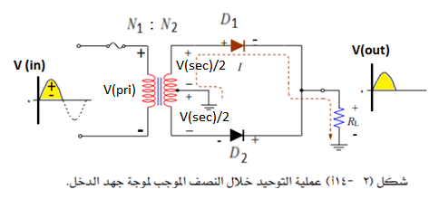
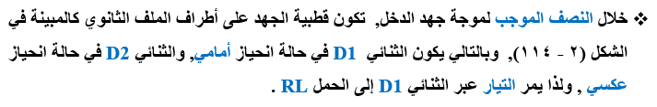

مبدأ عمل موحّد موجة كاملة متصل في محول ذي نقطة متوسطة خلال النصف الموجب لموجة الدخل

Slide 9
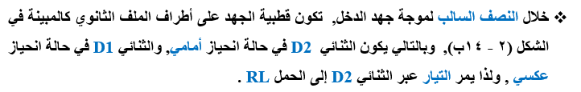
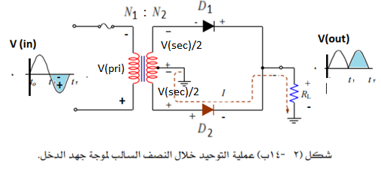
مبدأ عمل موحد موجة كاملة متصل في محول ذو نقطة منتصف خلال النصف
السالب لموجة الدخل

Slide 10

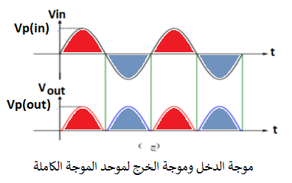
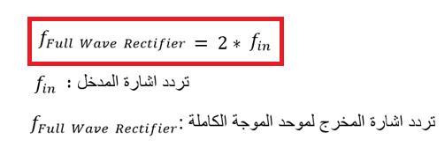
شكل اشارتا المدخل والمخرج لموحّد موجة كاملة متصل في محول ذي نقطة متوسطة

Slide 11

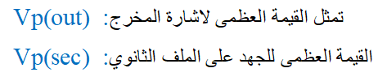
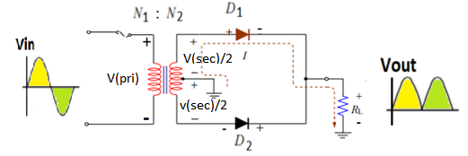
القيمة العظمى لاشارة المخرج Vp(out) لموحّد موجة كاملة متصل في محول ذي نقطة متوسطة

Slide 12

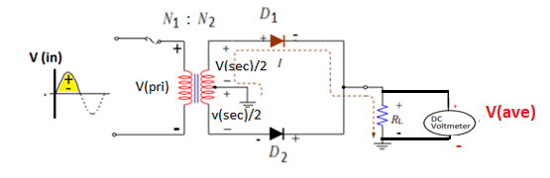


معادلة القيمة المتوسطة لجهد المخرج لموحد موجة كاملة

Slide 13
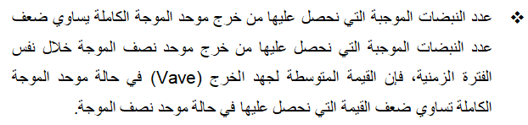
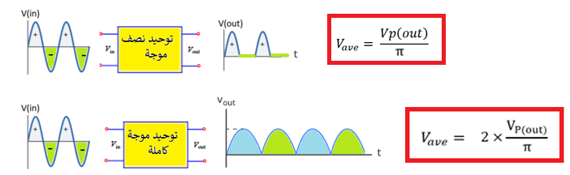
مقارنة القيمة المتوسطة لجهد المخرج لموحد نصف الموجة وموحد الموجة الكاملة

Slide 14
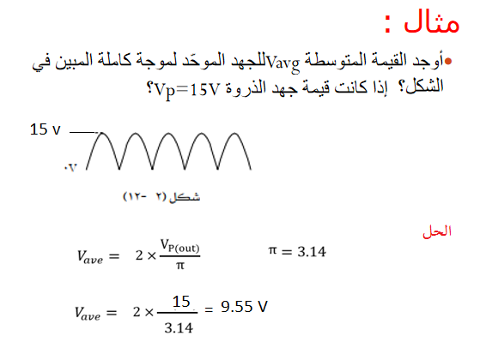
معادلة القيمة المتوسطة لجهد المخرج لموحد موجة كاملة

Slide 15
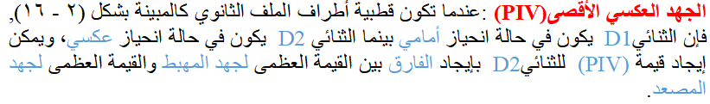
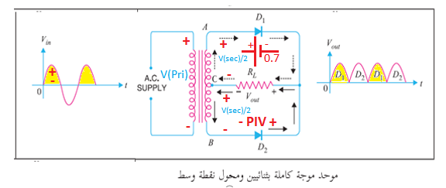
الجهد العكسي الأقصى ((Peak Inverse Voltage – PIV

Slide 16
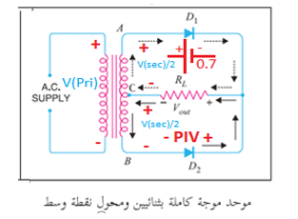
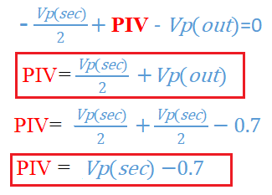
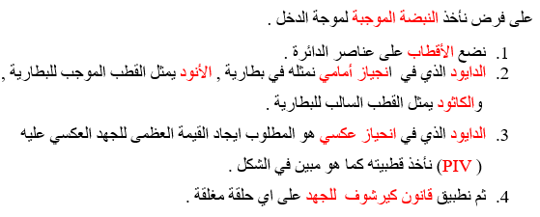
الجهد العكسي الأقصى (( Peak Inverse Voltage – PIV

Slide 17

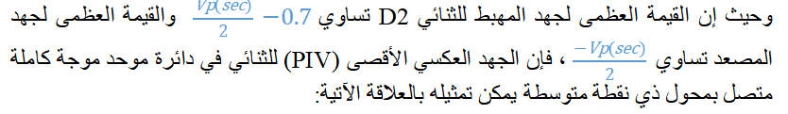
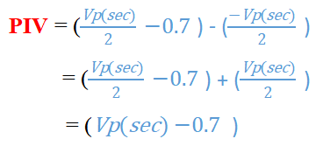
الجهد العكسي الأقصى (( Peak Inverse Voltage – PIV

Slide 18
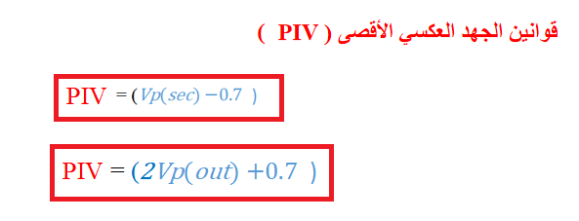
قوانين الجهد العكسي الأقصى (( Peak Inverse Voltage – PIV

Slide 19
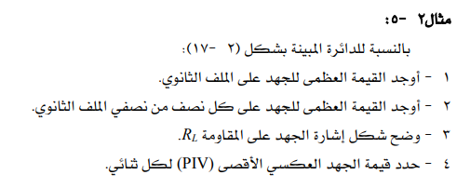
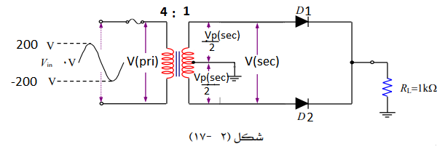

Slide 20
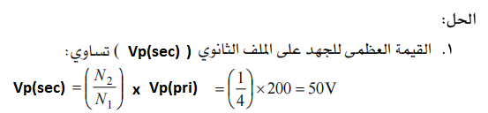
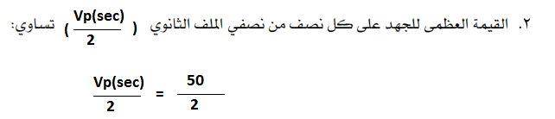

Slide 21


